Slide 1
Serveur
3. Le state du jeu est modifié
2. Message de modification
du state (commande)
4. Le state est envoyé
à tous les clients (y compris
celui qui a effectué la commande)
Client
Client
Client
Client
1. Interaction

Slide 2
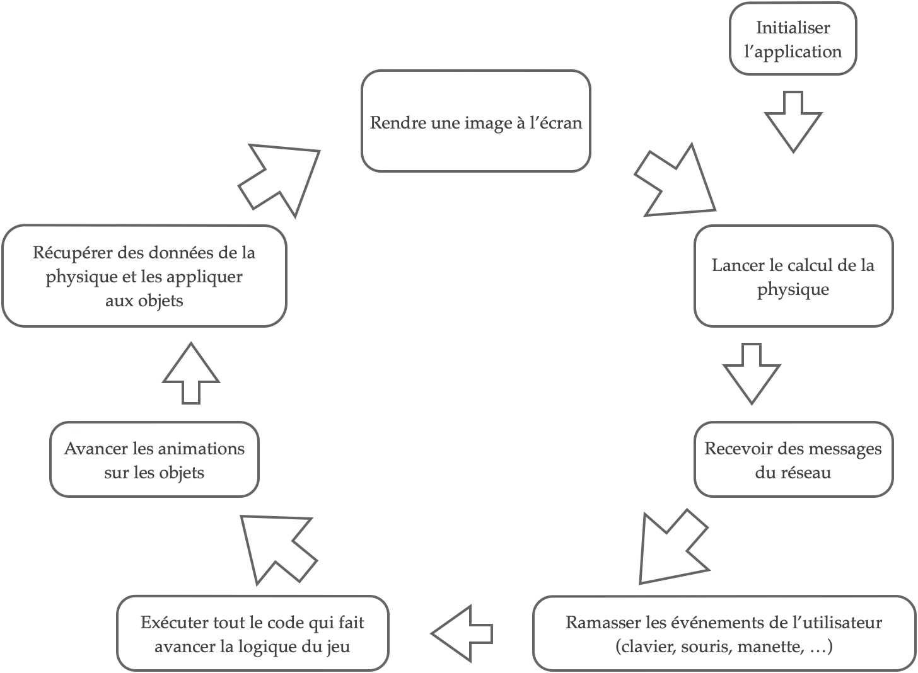

Slide 3
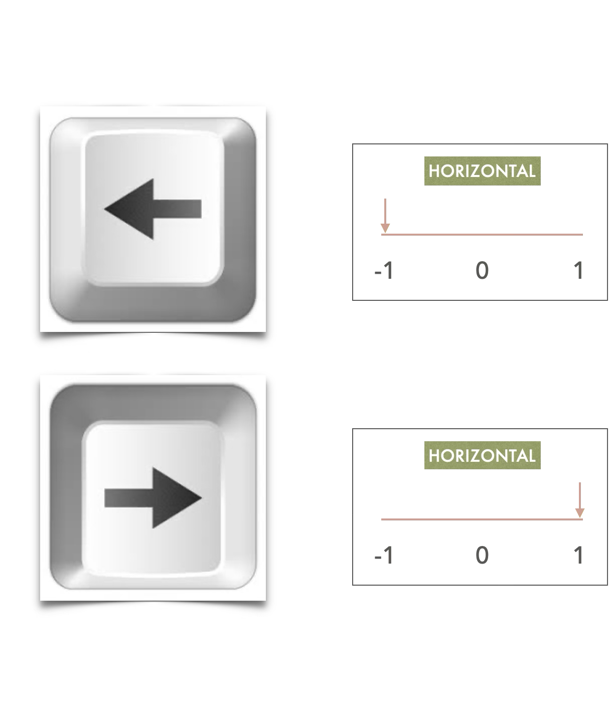

Slide 4
Le state du jeu est mise à jour (ex. un objet bouge)
Serveur
2. Le state est envoyé
à tous les clients
(X fois par second)
Client
Client
Client
Client
3. Chaque client met à jour son state, et dessine la scène à l’écran

Slide 5
Le state du jeu est mise à jour (ex. un objet bouge)
Serveur
2. Le state est envoyé
à tous les clients
(X fois par second)
Client
Client
Client
Client
3. Chaque client met à jour son state, et rend la scène à l’écran

Slide 6
Serveur
4. Le state du jeu est modifié
3. Le state des objets est envoyé au serveur
5. Le state est envoyé
à tous les clients
2. Le state de l’objet de l’utilisateur est mis à jour en local
Client
Client
Client
Client
1. Interaction
6. Le state est envoyé au client d’origine, mais il ignore les modifications concernant les objets qu’il contrôle

Slide 7
Serveur
3. Le serveur lance l’algorithme de modification en local, et met à jour son state interne
2. Les paramètres du mouvement sont envoyés au serveur (vitesse, direction, …)
4. Les paramètres du mouvement sont envoyés aux clients (1 seul message)
Client
Client
Client
Client
1. Interaction
5. Chaque client lance l’algorithme de modification en local, et met à jour son state interne

Slide 8
Serveur
3. Le serveur lance l’algorithme de modification en local, et met à jour son state interne
2. Les paramètres du mouvement sont envoyés au serveur (vitesse, direction, …)
4. Les paramètres du mouvement sont envoyés aux clients (1 seul message)
6. Update régulier
(mais moins fréquent)
Client
Client
Client
Client
1. Interaction
5. Chaque client lance l’algorithme de modification en local, et met à jour son state interne
7. Chaque client s’auto-corrige suite à la réception d’un update

Slide 9
Client
Serveur
Connexion (SYN)
Accusé de connexion (SYN-ACK)
Data 1
Accusé de réception (ACK)
Data 2
… timeout …
Data 2
ACK

